Slide 1
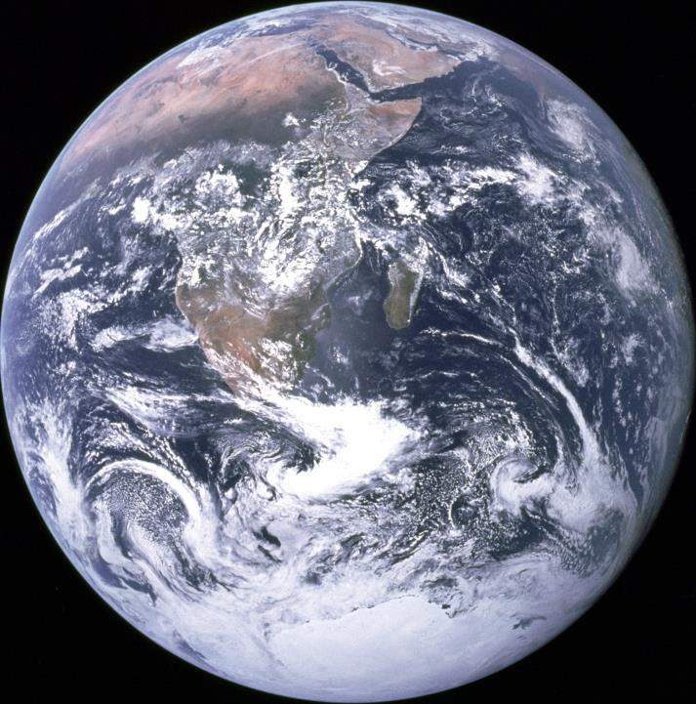
BIOSPHERE et BIOMES
D. VALLOD UE Géobiosphère ISARA-Lyon 1A
(avec l’accord du Pr Y. Richard, UMR Biogéosciences Univ. Bourgogne, pour l’utilisation de supports et nombreuses photographies.)

Slide 2
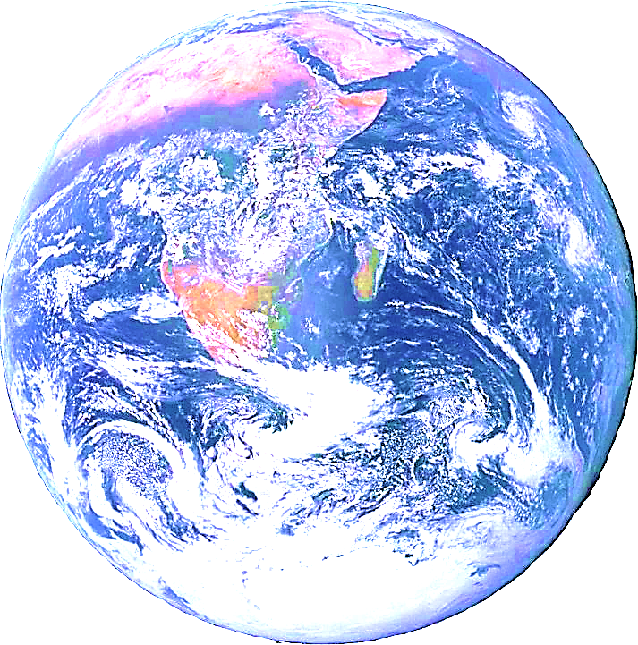
1. La biosphère
1.1 Quelques termes de base
1.2 La biodiversité
2. Les grands biomes dans le monde
2.1 Principes de répartition
2.2 Les écosystèmes forestiers
2.3 Les écosystèmes des milieux froids 2.4 Les écosystèmes des milieux arides
2.5 Les formations non forestières et mixtes des milieux tempérés et tropicaux
2.6 Les écosystèmes aquatiques
3. Dynamique de la biosphère
BIOSPHERE et BIOMES

Slide 3
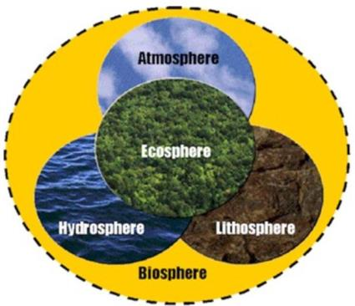
Quelques termes indispensables
biosphère
biogéographie
écologie
écosystème : biocénose / biotope
espèces
formations/groupements végétaux
Notes:
Biosphère: ensemble des écosystèmes de la planète. La partie de la Terre où l'on trouve la vie.
Biogéographie : discipline faisant partie intégrante de l’écologie dont l’objet est l’étude de la répartition des EV dans les divers écosystèmes continentaux et aquatiques. La biogéographie se subdivise en 2 sous-disciplines : la génomie, qui décrit la répartition des EV, et la chorologie, qui a pour but d’expliquer les causes de la distribution des EV dans les diverses régions de la biosphère actuelle.
Écologie: étude scientifique des interactions entre les organismes d'une part et entre les organismes et leur milieu d'autre part, dans les conditions naturelles. On peut voir aussi l'écologie comme l'étude de la distribution et de l'abondance des organismes. Les questions qu'on se pose se retrouvent à des niveaux d'organisation de plus en plus vastes, de l’individu à la biosphère.
Écosystème : ensemble formé par les facteurs abiotiques (ou physicochimiques : température, lumière, eau, nutriments, etc.), et la communauté ou facteurs biotiques (interactions entre les organismes, directes ou non, immédiates ou différées) d'une aire donnée. On y étudie les flux d'énergie et les cycles biogéochimiques.
Biomes = écosystèmes terrestres ou aquatiques caractéristiques de grandes zones biogéographiques qui sont soumises à un climat particulier.

Slide 4
1. La biosphère
1.1 Quelques termes de base
1.2 La biodiversité
2. Les grands biomes dans le monde
2.1 Principes de répartition
2.2 Les écosystèmes forestiers
2.3 Les écosystèmes des milieux froids 2.4 Les écosystèmes des milieux arides
2.5 Les formations non forestières et mixtes des milieux tempérés et tropicaux
2.6 Les écosystèmes aquatiques
3. Dynamique de la biosphère
BIOSPHERE et BIOMES

Slide 5
Définition
« La diversité biologique englobe l’ensemble des espèces de plantes, d’animaux et de µ-organismes ainsi que les écosystèmes et les processus écologiques […] incluant à la fois le nombre et la fréquence des écosystèmes, des espèces et des gènes dans un ensemble donné » McNeely (IUCN, 1990)
Elle se décline en 4 composantes :
Diversité spécifique
Diversité écosystémique
Diversité génétique
+ la diversité fonctionnelle
Notes:
Le terme biodiversité (diversité biologique) est un néologisme apparu au début des années 1980 au sein de l’alliance Mondiale pour le Nature (UICN). Il a fallu attendre la conférence de Rio sur l’environnement et le développement organisé par les Nations Unies en 1992 pour que ce terme soit largement vulgarisé.
Pris au sens le plus simple il peut être identifié à la richesse totale ou nombre total d’espèces vivantes qui peuplent un type d’habitat de surface donnée.
Mais divers niveaux de complexité structurale et fonctionnelle des systèmes écologiques…

Slide 6
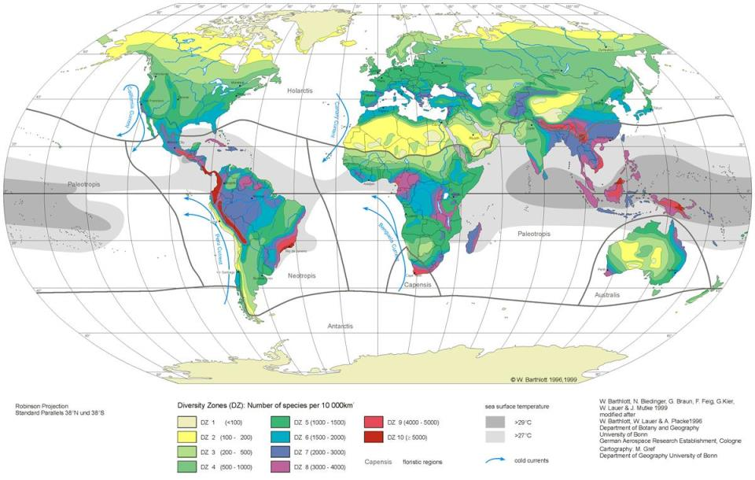
Biodiversité : nombre d'espèces de plantes vasculaires
http://www.biologie.uni-hamburg.de/b-online/d56/karte.htm)
Notes:
On perçoit nettement que la biodiversité est maximale dans les régions équatoriales et tropicales et minimale dans les régions sub-polaires ou de désert chaud. A rapprocher de la carte des Biomes pour définir les Ecozones les plus riches en biodiversité végétale
(source : Terminological and methodological aspects of the mapping and analysis of global biodiversity, Barthlott et al., Acta Bot. Fennica, 1997, 103-110)

Slide 7
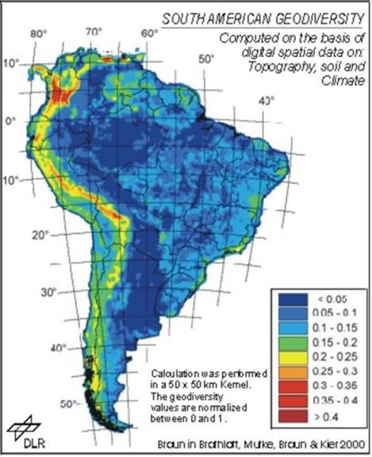
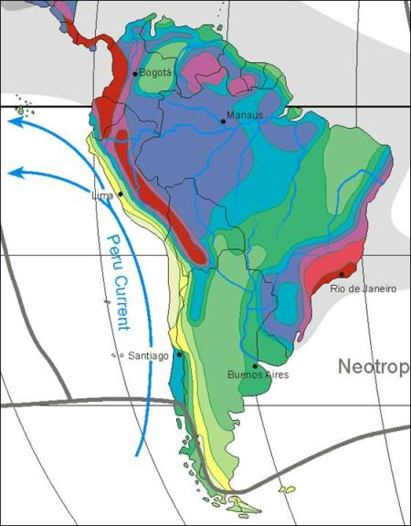
"Géodiversité" de l'Amérique du Sud
Biodiversité de l'Amérique du Sud
Barthlott et al., 1997
Notes:
Relation entre la richesse des espèces en Amérique du Nord et: - la latitude, - la température moyenne annuelle, - l'ETP - l'amplitude thermique

Slide 8
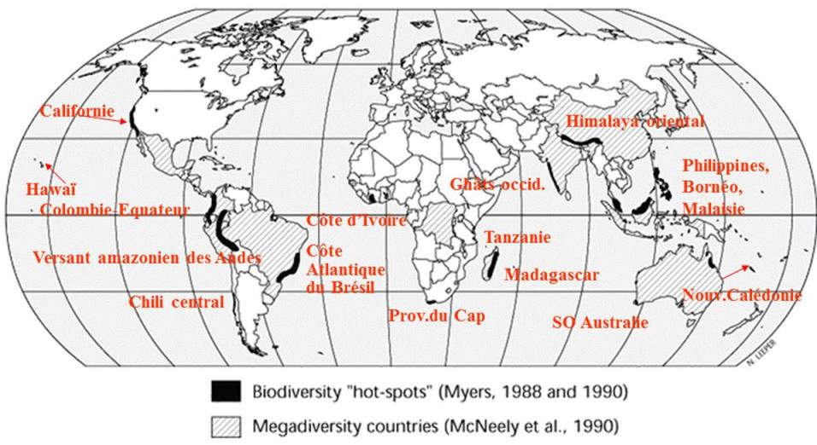
Hauts-lieux de la biodiversité dans le monde

Slide 9
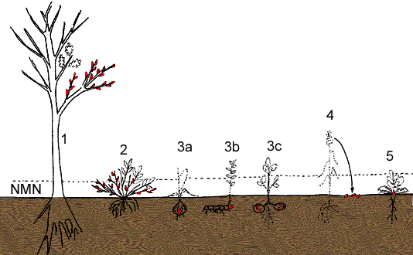
Types biologiques chez les végétaux (classification de Raunkiaer)
% des espèces ds le monde
exemples
1
phanérophytes
46%
chêne, rosier, palmier…
2
chaméphytes
9%
bruyère, thym…
3
cryptophytes
6%
narcisse, crocus, nénuphar
4
thérophytes
13%
graminées
5
hémicryptophytes
26 %
iris, pissenlit

Slide 10
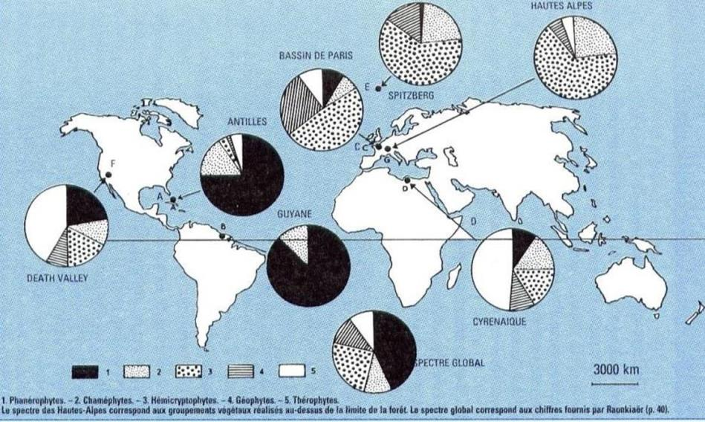
Paysages végétaux régionaux
source : Simon « Les paysages végétaux », d’après Elhai

Slide 11
Facteurs environnementaux contrôlant la nature et la répartition des groupements végétaux (BRIGGS D. et al., 1997, Fundamentals of the Physical Environment, Routledge)
Latitude
Rayonnement
Précipitations
Température
Altitude
Exposition
Humidité du sol
Pente
Groupement
végétal
Sol
Utilisation du sol actuelle et passée
Géologie

Slide 12
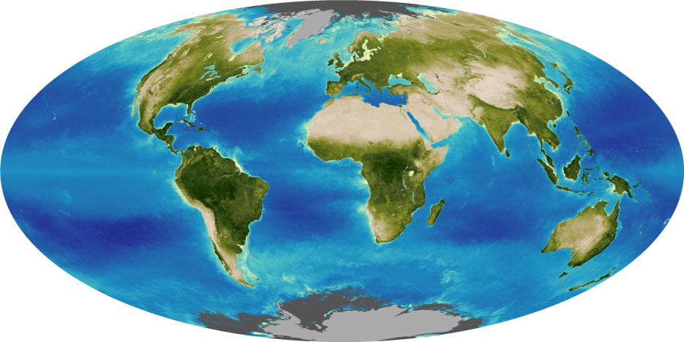
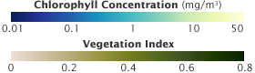
Production végétale mondiale 
(image NASA)
http://earthobservatory.nasa.gov/IOTD/view.php?id=38889

Slide 13
Indice foliaire estimé
Janvier
Juillet
Notes:
L’indice foliaire est donc une grandeur sans dimension, qui exprime la surface foliaire d’un arbre, d’un peuplement, d’un écosystème ou d’un biome (1) par unité de surface de sol. Selon l’échelle à laquelle on s’intéresse, l’unité de surface de sol peut être le m2, l’hectare, le km2.
Dans un contexte climatique et stationnel donné, l’un des facteurs majeurs de la production d’un écosystème est son indice foliaire (Leaf Area Index pour les anglophones, abrégé par LAI), c’est-à-dire sa surface de feuilles exprimée par unité de surface au sol. La relation entre ce paramètre et la productivité est évidente : l’indice foliaire représente la surface par laquelle les flux de carbone (échanges photosynthétiques) et d’eau (transpiration) transitent. L’accumulation de matière sèche dépend ainsi de l’indice foliaire, du rayonnement incident, et de l’efficience de conversion de ce rayonnement via la photosynthèse en matière sèche. Les agronomes connaissent bien ce fonctionnement et sont désormais capables de prédire le rendement d’une culture à partir de son indice foliaire. Cette démarche est d’ailleurs utilisée couramment comme moyen de contrôle et de taxation des rendements à large échelle, les indices foliaires étant estimés par télédétection.

Slide 14
1. La biosphère
1.1 Quelques termes de base
1.2 La biodiversité
2. Les grands biomes dans le monde
2.1 Principes de répartition
2.2 Les écosystèmes forestiers
2.3 Les écosystèmes des milieux froids 2.4 Les écosystèmes des milieux arides
2.5 Les formations non forestières et mixtes des milieux tempérés et tropicaux
2.6 Les écosystèmes aquatiques
3. Dynamique de la biosphère
BIOSPHERE et BIOMES

Slide 15
Qu’est ce qu’un biome
Type d’écosystème terrestre ou aquatique caractéristique de grandes zones géographiques présentant des conditions particulières.

Slide 16
Facteurs influençant la répartition des biomes
Biomes terrestres | Biomes aquatiques
Latitude | Salinité de l'eau
Altitude | Profondeur de l'eau
Précipitations | Force et sens du courant
Vents | Quantité de dioxygène et de dioxyde de carbone
Type de sol
Nourriture
Insolation (ensoleillement, lumière)
Température

Slide 17
Biomes terrestres et climat
Température annuelle moyenne (°C)
Précipitations annuelles moyennes (cm)
Notes:
La prise en compte de critères climatiques limitant la croissance et l'implantation de végétaux spécifiques est un souci constant depuis un demi-siècle. L'aire du Biome est délimitée par une frontière liée à des facteurs climatiques conditionnant la communauté végétale dominante spécifique à ce Biome

Slide 18
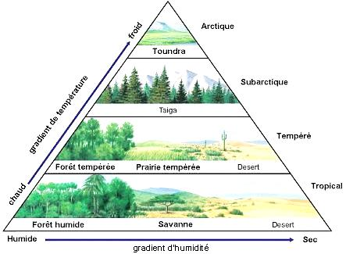
Biomes terrestres et climat
http://acces.ens-lyon.fr/acces/terre/paleo/paleobiomes/comprendre/quest-ce-quun-biome/
Notes:
La prise en compte de critères climatiques limitant la croissance et l'implantation de végétaux spécifiques est un souci constant depuis un demi-siècle. L'aire du Biome est délimitée par une frontière liée à des facteurs climatiques conditionnant la communauté végétale dominante spécifique à ce Biome

Slide 19
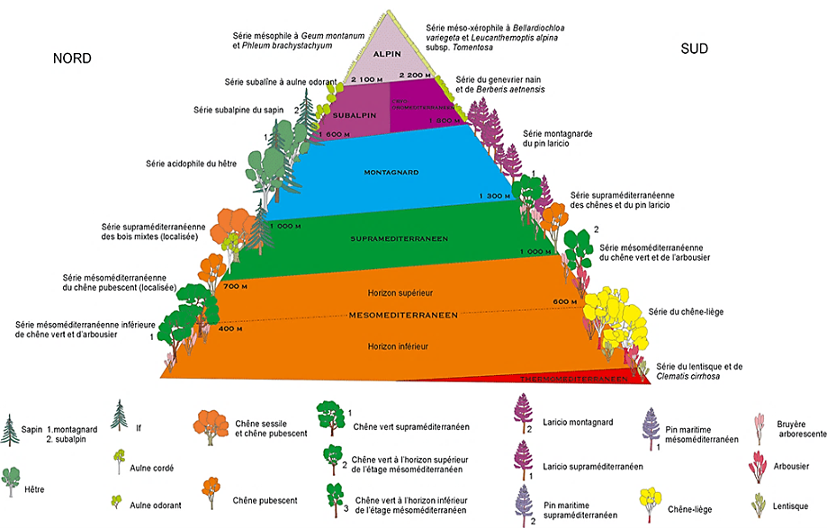
Etagement bioclimatique montagnard Schéma des étages de végétation de la Corse (d’après J. Gamisans)

Slide 20
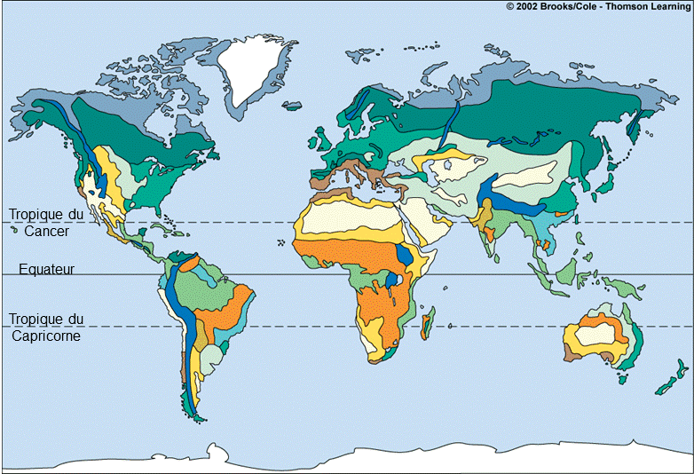
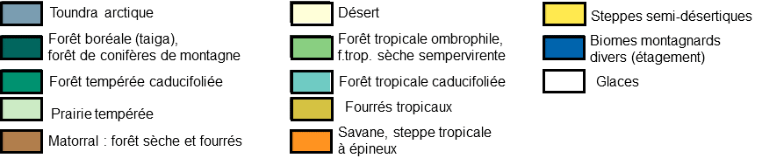
Principaux biomes continentaux

Slide 21
1. La biosphère
1.1 Quelques termes de base
1.2 La biodiversité
2. Les grands biomes dans le monde
2.1 Principes de répartition
2.2 Les écosystèmes forestiers
2.3 Les écosystèmes des milieux froids 2.4 Les écosystèmes des milieux arides
2.5 Les formations non forestières et mixtes des milieux tempérés et tropicaux
2.6 Les écosystèmes aquatiques
3. Dynamique de la biosphère
BIOSPHERE et BIOMES

Slide 22
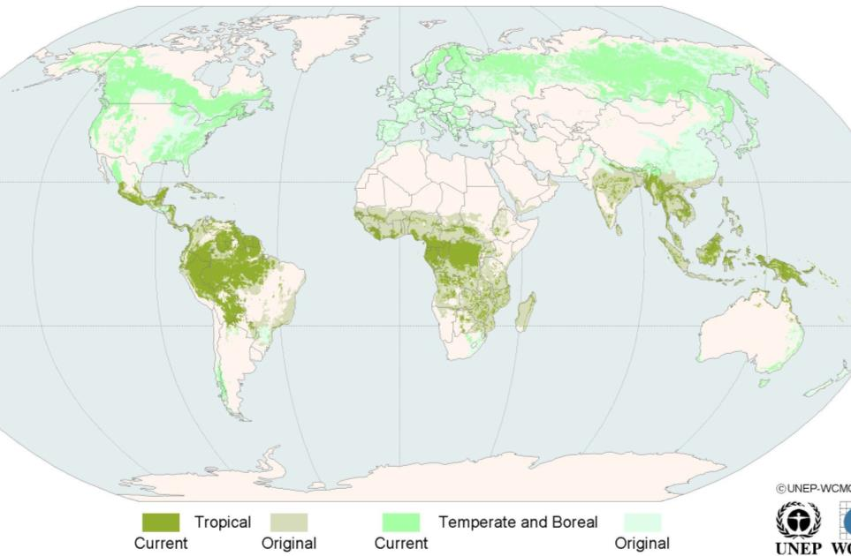

Répartition actuelle et originelle des forêts dans le monde
http://www.duke.edu/~ded3/Extent%20of%20deforestation.jpg
Le domaine forestier actuel n’est qu’un reliquat: les 15 Mkm² de cultures empiètent surtout sur la forêt

Slide 23
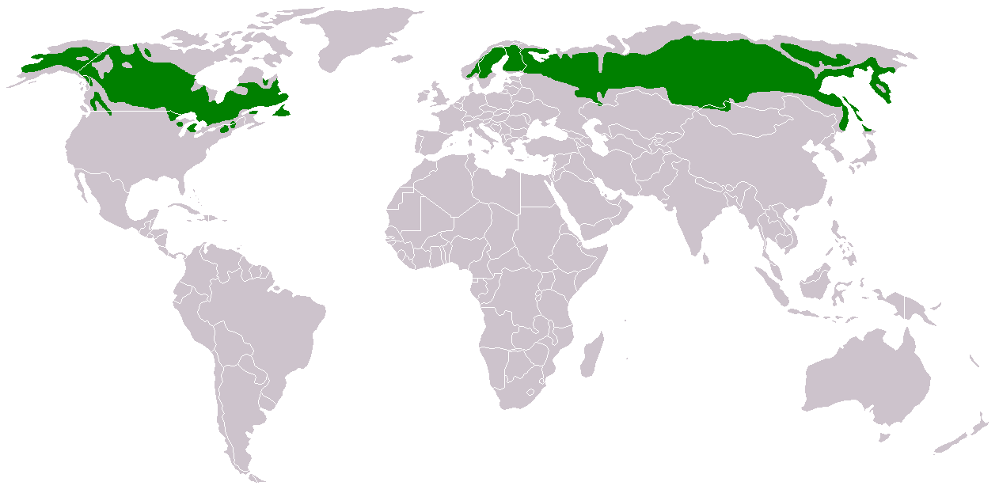
La forêt boréale ou taïga
32% des forêts du globe
http://upload.wikimedia.org/wikipedia/commons/3/31/Taiga.png
Notes:
Le plus étendu des biomes terrestres (entre 50 et 60 degrés de latitude Nord)
Situation : Eurasie et Amérique du Nord ( 2/3 en Sibérie, le reste = Alaska, Scandinavie, et Canada)

Slide 24
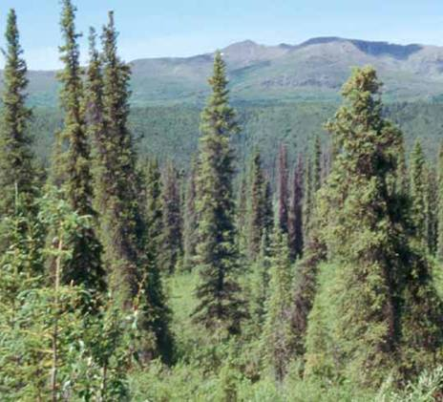
La forêt boréale ou taïga
Climat : continental (été bref mais >10°C, hiver très froid), Pluies de 400 à 1000 mm/an
Saison de croissance : 130 j
Géologie : héritage glaciaire (sables, cailloutis, lacs, permafrost…)
Sol : mince, acide, pauvre en nutriments
Végétation : forêt de conifères ; quelques feuillus résistants; tourbières
Faune : Grands herbivores (caribous, rennes, …), carnivores (loups, renards,…), insectes
Alaska - Juillet 1996 - Janine, Gérard et Sylvain Thomas

Slide 25
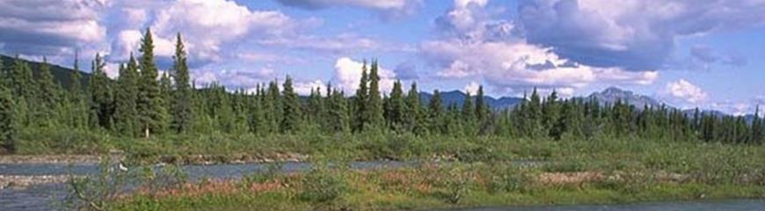
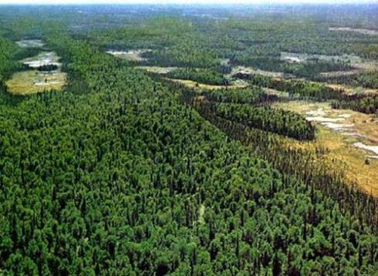
La forêt boréale ou taïga
Alaska
conifères : sapin, épicéa, épinette, mélèze ;
feuillus (au S et autour plans d’eaux, mêlés aux conifères) : bouleau, peuplier, saule, aulne
Canada : forêt boréale et tourbières

Slide 26
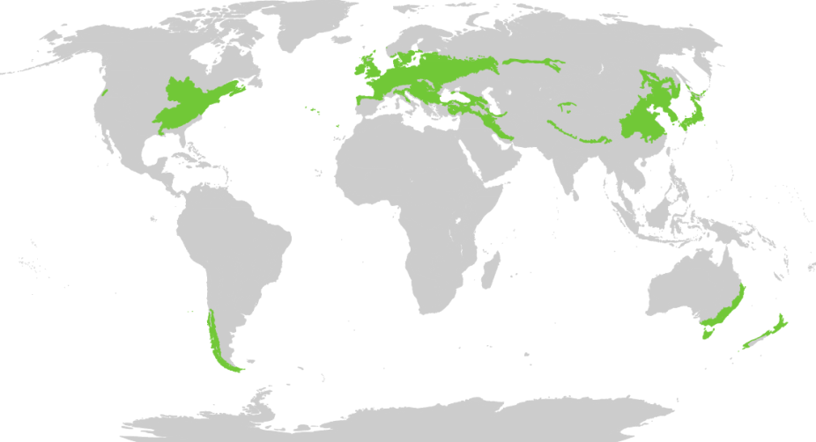
La forêt tempérée
« Biome map 04 » par Terpsichores — Travail personnel. Sous licence CC BY-SA 3.0 via Wikimedia Commons - http://commons.wikimedia.org/wiki/File:Biome_map_04.svg#mediaviewer/File:Biome_map_04.svg

Slide 27
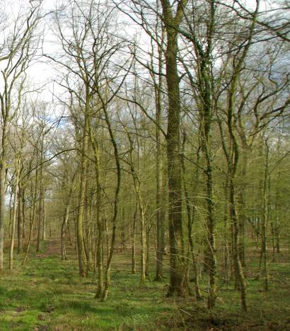
La forêt tempérée
Température: - 30°C à +30°C
Pluies : 750 à 1 500 mm/an
Sol : riche (Litière)
Végétation: chêne, hêtre, érable…
(Caractérisée par arbres à feuilles caduques, croissance relativement faible, dormance saisonnière).
Faune : diversité modérée, hibernation et migration
Saisons marquées
Biome fortement soumis à l'influence humaine

Slide 28
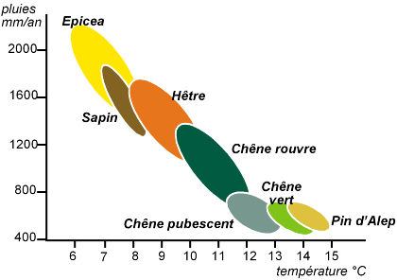
La forêt tempérée : essences d’arbres et conditions bioclimatiques

Slide 29
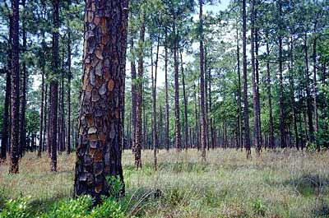
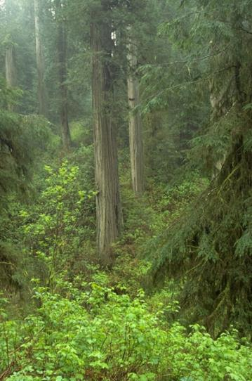
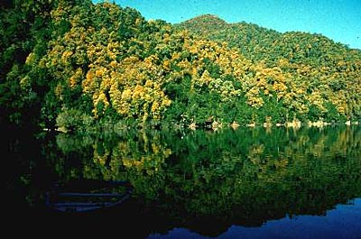
La forêt tempérée : variantes
Forêt de conifères (nord de la Californie)
Forêt de pins sub-tropicale, (Floride)
Forêt mixte, Chili feuillus caducifoliés (hêtres) ou sempervirents (lauracées) ; conifères (cyprès…)

Slide 30
La forêt en France
Part de surface boisée par carré de 5 x 5 km
(source: CORINE Land-cover)
0 %
< 10 %
11-40 %
41-80 %
> 81 %

Slide 31
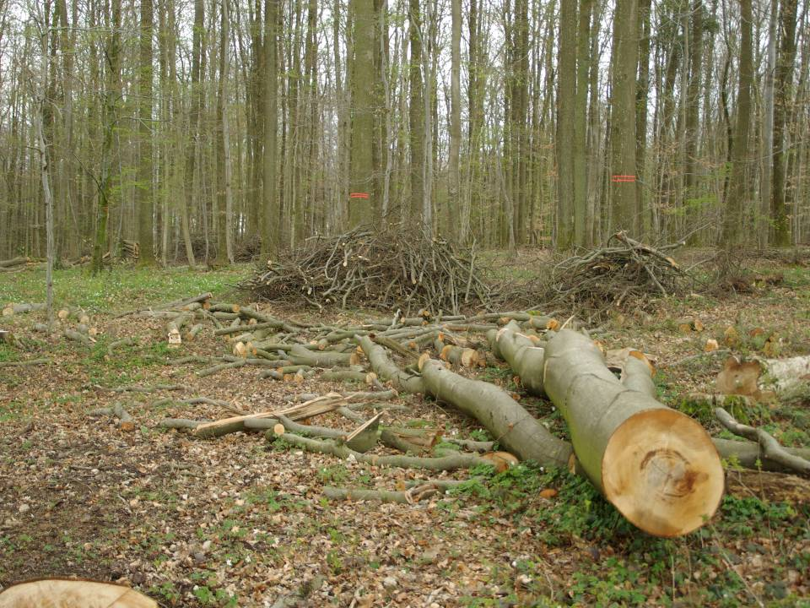
Il ne reste que quelques secteurs de forêt tempérée originelle en Europe Centrale….

Slide 32
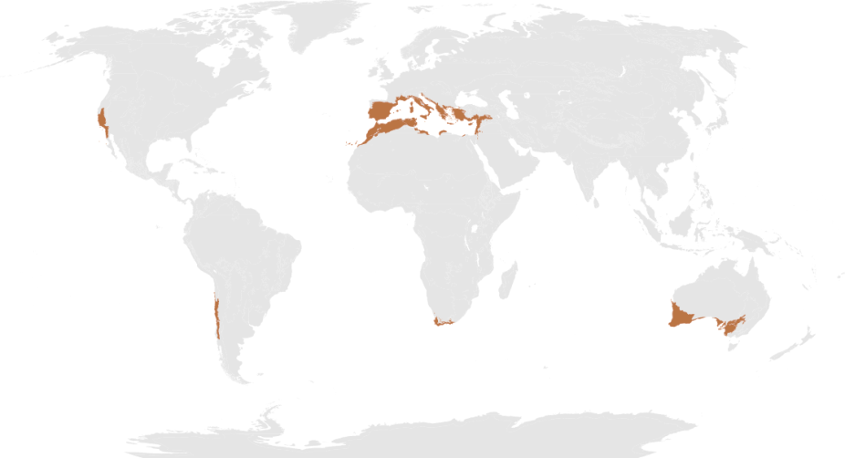
Les milieux méditerranéens
« Biome map 12 » par Terpsichores — Travail personnel. Sous licence CC BY-SA 3.0 via Wikimedia Commons - http://commons.wikimedia.org/wiki/File:Biome_map_12.svg#mediaviewer/File:Biome_map_12.svg

Slide 33
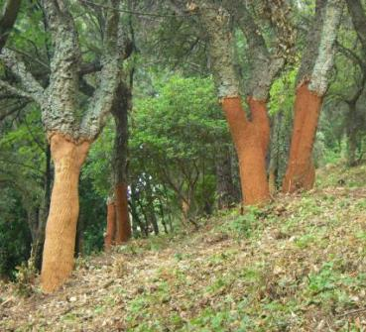
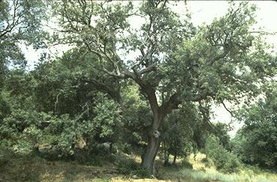
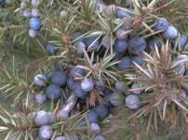
Les milieux méditerranéens
Température : en janvier -17°C en Turquie, + 10°C au Maroc ; en été : + 38°C. Moyennes mensuelles de 5 à 18 °C.
Pluies : 100 mm/an en zones pré-désertiques à 2500 mm/an sur certaines montagnes exposées aux vents humides Végétation : chêne, olivier, pin d'alep, thuya, châtaignier …
Faune : insectes, lézards, oiseaux, chèvre, mouton, renard, sanglier…

Slide 34
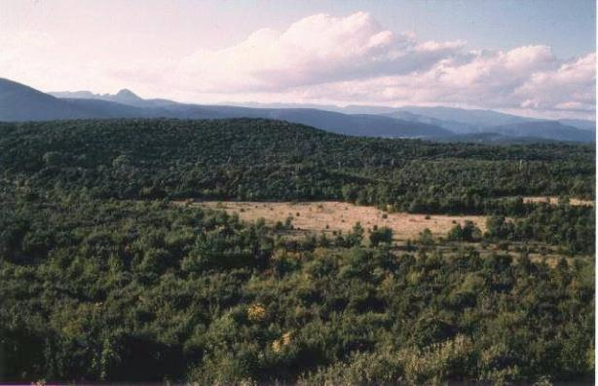
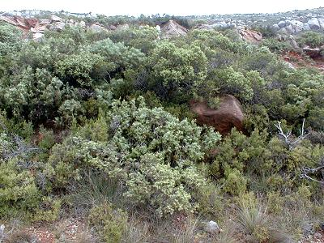
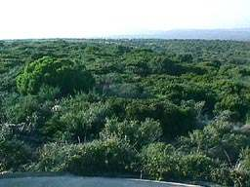
Les milieux méditerranéens : maquis, garrigue
garrigue à chêne-vert, Languedoc
garrigue, Provence
maquis, Corse

Slide 35
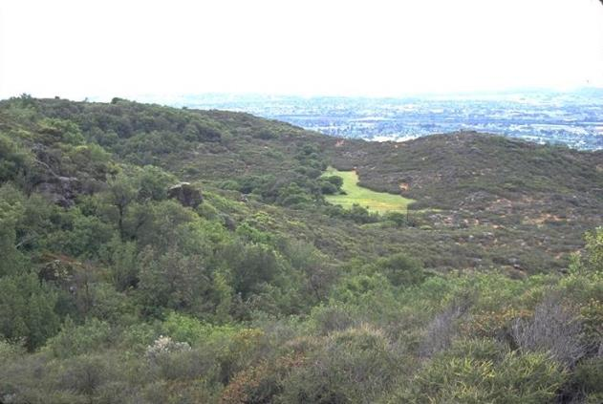
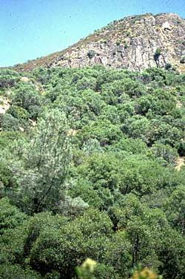
Les milieux méditerranéens : chaparral
Chaparral, Californie

Slide 36
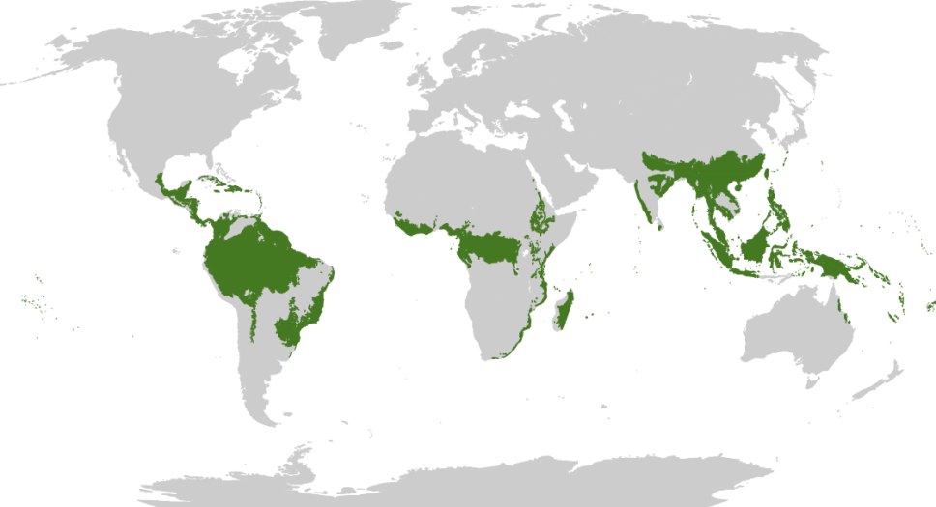
Les forêts tropicales dans le monde
« Biome map 01 » par Terpsichores — Travail personnel. Sous licence CC BY-SA 3.0 via Wikimedia Commons - http://commons.wikimedia.org/wiki/File:Biome_map_01.svg#mediaviewer/File:Biome_map_01.svg
Notes:
Situation: entre le tropique du Cancer (23.5 °N) et celui du Capricorne (23.5 °S).

Slide 37
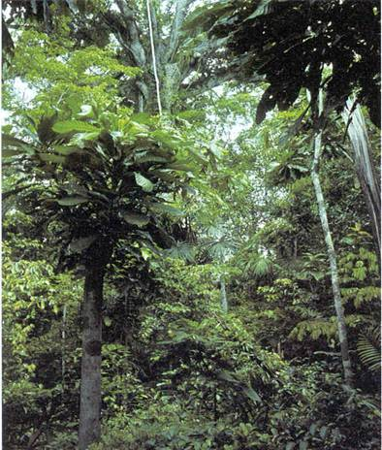
La forêt tropicale ombrophile
Température: 20°C à 25°C
Pluies : 2 000 à 10 000 mm/an
Végétation: plus de 100 espèces d'arbres + lianes, orchidées, broméliacées, mousses, …
Faune : nombreux oiseaux, chauve-souris, petits mammifères et insectes.
La plus grande biodiversité : 5 % de la surface terrestre, mais 50 % des espèces connues sur Terre.
Biome fortement soumis à l'influence humaine : déforestation, érosion des sols, atteintes à la biodiversité, ….

Slide 38
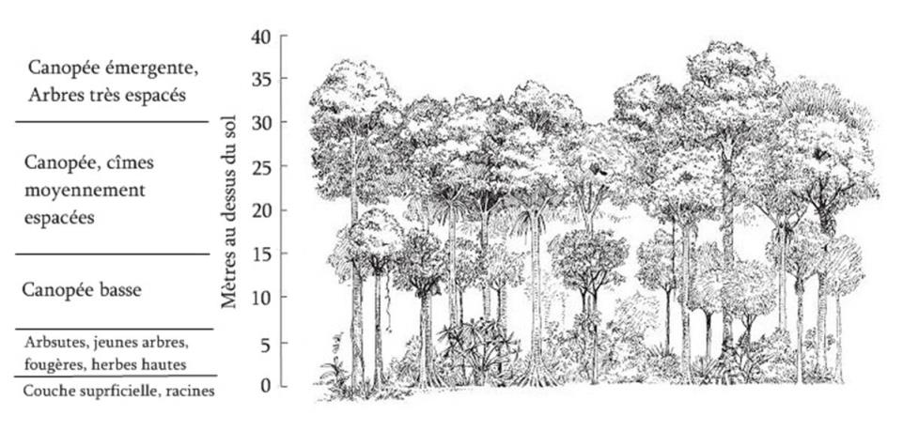
La forêt tropicale ombrophile : stratification
http://jardinons.files.wordpress.com/2008/11/rain_forest_stratification1.jpg

Slide 39
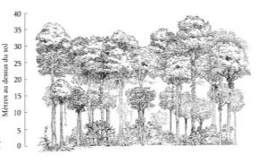
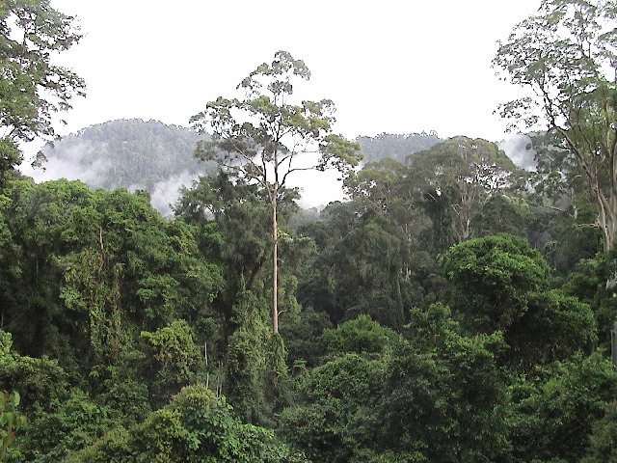
La forêt tropicale ombrophile
Malaisie (Sarawak), vue de la canopée

Slide 40
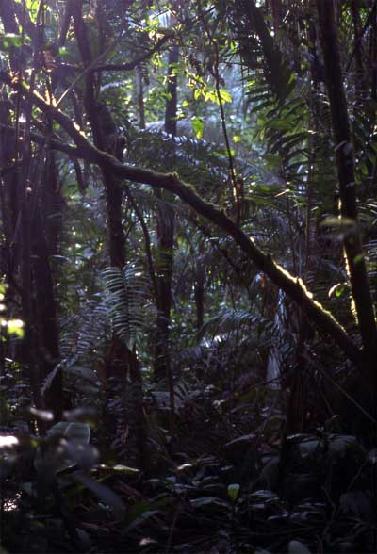
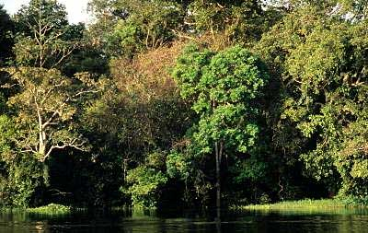
La forêt tropicale ombrophile
Sous-bois en Amazonie
Varzea, Manaus, Brésil

Slide 41
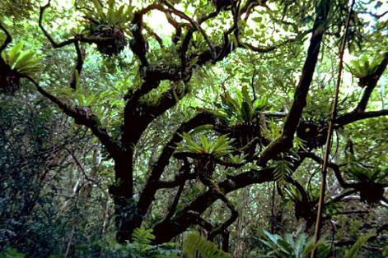
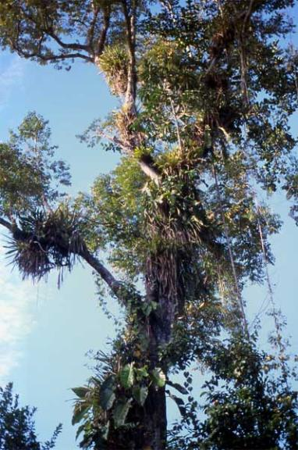
La forêt tropicale ombrophile
Epiphytes
en bas, arums et philodendrons ; plus haut, orchidées et fougères >

Slide 42
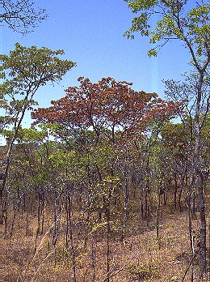
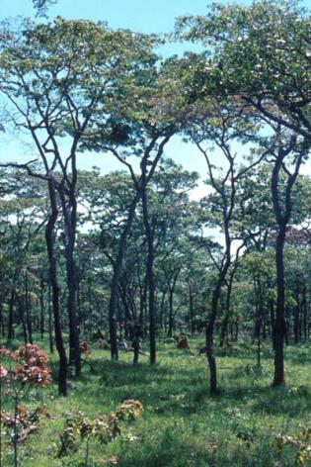
La forêt tropicale sèche
Forêt sèche (« miombo »), Angola
fin de saison sèche
fin de saison des pluies

Slide 43
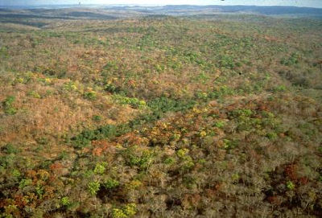
La forêt tropicale sèche
Réserve de Selous, Tanzanie (saison sèche)

Slide 44
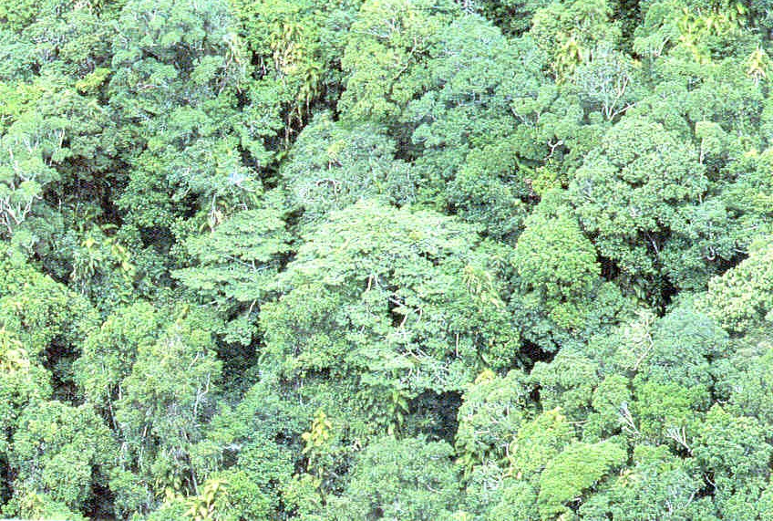
Plus de la moitié des forêts tropicales ont été détruites….

Slide 45
1. La biosphère
1.1 Quelques termes de base
1.2 La biodiversité
2. Les grands biomes dans le monde
2.1 Principes de répartition
2.2 Les écosystèmes forestiers
2.3 Les écosystèmes des milieux froids 2.4 Les écosystèmes des milieux arides
2.5 Les formations non forestières et mixtes des milieux tempérés et tropicaux
2.6 Les écosystèmes aquatiques
3. Dynamique de la biosphère
BIOSPHERE et BIOMES

Slide 46
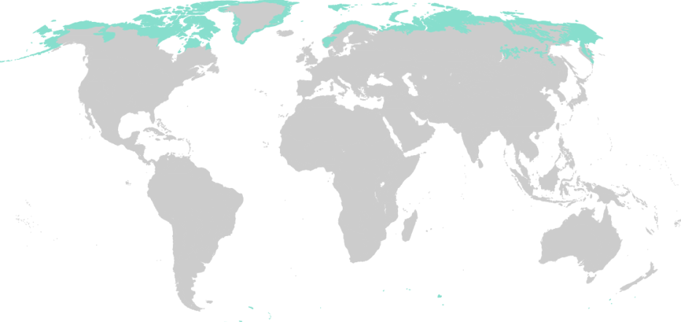
La toundra
« Biome map 11 » par Terpsichores — Travail personnel. Sous licence CC BY-SA 3.0 via Wikimedia Commons - http://commons.wikimedia.org/wiki/File:Biome_map_11.svg#mediaviewer/File:Biome_map_11.svg
Notes:
Situation : Sud de l’Arctique, Sibérie, Nord de l’Europe et de l'Amérique

Slide 47

La toundra
Image source: Pearson Education, Inc in http://acces.ens-lyon.fr

Slide 48

La toundra
Température : - 34°C en hiver, + 3 à +12°C en été
Pluies : 150 à 250 mm/an
Végétation: lichens, broussailles, carex, mousses, … Permafrost = couche de sol toujours gelée
Faune : herbivores (lemmings, caribou, …), carnivores (renard arctique, loup, ours polaire), nombreux oiseaux migrateurs, insectes, poissons.
Le plus froid des biomes
Courte saison de croissance et de reproduction (50 à 60 j)
Grandes variations dans les populations

Slide 49


La toundra
Toundra, nord de la Russie : sols polygonaux
Toundra au Canada : marécage

Slide 50


La toundra
Nord de la Laponie (Norvège)
Saxifrage (Nunavut, Canada)

Slide 51
1. La biosphère
1.1 Quelques termes de base
1.2 La biodiversité
2. Les grands biomes dans le monde
2.1 Principes de répartition
2.2 Les écosystèmes forestiers
2.3 Les écosystèmes des milieux froids 2.4 Les écosystèmes des milieux arides
2.5 Les formations non forestières et mixtes des milieux tempérés et tropicaux
2.6 Les écosystèmes aquatiques
3. Dynamique de la biosphère
BIOSPHERE et BIOMES

Slide 52


LES ECOSYSTEMES DES MILIEUX ARIDES
Plante xérophile d’Asie centrale : Salsola laricifolia
(Huetz de Lemps, Paysages végétaux du globe, Masson, 1994)
Types de milieux arides et répartition
(J.Tivy, Biogeography, Longman 1993)

Slide 53


Les déserts froids
Température et précipitations : grande diversité des situations : hiver long et froid, vents forts / été court modérément chaud, pluies/neige très faibles.
Sols : lourds, argileux et salés
Végétation : aucune à très maigre, lichens, arbustes…
Animaux : terrestres rares (rongeurs, insectes, …), / zones marines plus riches
⇨adaptations des EV
Situation : Antarctique, Groenland, = Turkestan, déserts de Gobi, de Namibie, glaciers, …
Désert de Gobi
Groenland

Slide 54

Les déserts chauds et secs
Température: -4°C (nuit) à +38° (jour) évaporation>pluies
Pluies : < 200 mm/an
Déserts d'Atacama (Chili), du Sahara pluies<1.5 cm/an
Sol : mince très drainé, pas d'eau souterraine.
Végétation: broussailles, cactées et succulentes, herbes rases
Animaux : quelques carnivores, reptiles, arachnides, insectes, oiseaux.
Situation: Amérique du Nord et Centrale (Chihuahuan, Sonora, Mojave), Amérique du Sud (Atacama), Asie du Sud, Afrique (Sahara, Ethiopie), Australie.
©Ph. F. Ramade
Sud marocain - janvier 1987 - André Lardon
Faune et flore adaptées aux conditions particulières en eau (feuilles, activité nocturne, …).
Écosystèmes fragiles

Slide 55


Désert du Namib : ergs et oued
Désert de Sonora (Etats-Unis)

Slide 56


Les déserts semi-arides
Température : 21-27° C (10°C nuit, 38°C jour)
Pluies : 200 à 400 mm/an
Sol : sable et graviers, pas d'eau souterraine.
Végétation : plantes épineuses, à feuilles argentées ou vernissées, arbustes, …
Animaux : lapins, quelques carnivores, reptiles, arachnides, insectes, oiseaux.
Situation: Amérique du Nord (Montana, Utah, zones subarctiques ), Russie, Europe et Asie du Nord.
www.worldbiomes.com

Slide 57
1. La biosphère
1.1 Quelques termes de base
1.2 La biodiversité
2. Les grands biomes dans le monde
2.1 Principes de répartition
2.2 Les écosystèmes forestiers
2.3 Les écosystèmes des milieux froids 2.4 Les écosystèmes des milieux arides
2.5 Les formations non forestières et mixtes des milieux tempérés et tropicaux
2.6 Les écosystèmes aquatiques
3. Dynamique de la biosphère
BIOSPHERE et BIOMES

Slide 58




Prairies, steppes et savanes
http://http://global.britannica.com/EBchecked/topic/242201/grassland/70801/Environment
Notes:
formations végétales fermées à dominante herbacée des zones tropicale (savanes) et tempérée (prairies ) = « grasslands »)

Slide 59

Les prairies tempérées
Température : été : 30°C, hiver : -40°C, 20°C en Moy.
Saison de croissance : 120-200j
Pluies : 250 (steppe, pampa, …), à 900 mm/an (prairies,…)
Sol : riche et profond
Végétation: trèfle, sauge, blé, avoine, orge, herbes rases, quelques arbres rares.
Faune : mammifères, rongeurs, insectes….
Situation : Grandes Plaines d’Amérique Centrale et du Nord, Steppes du Centre de l’Eurasie, Veldts d'Afrique du Sud, Puszta de Hongrie, Pampas d'Argentine et de l'Urugay, Plaines d’Australie
Notes:
Utilisation agricole de nombreuses prairies

Slide 60




Prairie mixte, Montana
Prairies
Prairie haute, Dakota du Nord
Pampa humide, Campus Detuyei
Veld sud-africain

Slide 61


Steppes
Steppe, Patagonie, province de Santa Cruz
Steppe en Mongolie

Slide 62


La savane
Température : moy. > 26°C
Pluies : 500 à 1300 mm/an sur 6 à 8 mois (saison sèche et feux)
Sol : poreux, très faible couche d'humus
Végétation : Acacia, Baobab, Eucalyptus, Cactées
Faune : girafe, zèbre, buffle, lions, hyènes, serpents, insectes, …
Situation : Afrique, Australie, Amérique du Sud, Inde.
Tanzanie - Juillet 2003 - Jacques Janin
Kenya - - Frédéric Labaune

Slide 63



Types de savanes

Slide 64



Savane arbustive : RN de Masaï Mara (Kenya)
Savane arbustive : Cerrado, Pirenopolis, Brésil
Fourrés à épineux (forêt sèche), Gran Chaco, Argentine

Slide 65

Savane arborée, PN de Garamba, R.D.du Congo

Slide 66

Savane boisée, P.N. Serengeti (Tanzanie), octobre 2000

Slide 67

Savane arborée, fortement anthropisée, au Sénégal (Saloum)

Slide 68
1. La biosphère
1.1 Quelques termes de base
1.2 La biodiversité
2. Les grands biomes dans le monde
2.1 Principes de répartition
2.2 Les écosystèmes forestiers
2.3 Les écosystèmes des milieux froids 2.4 Les écosystèmes des milieux arides
2.5 Les formations non forestières et mixtes des milieux tempérés et tropicaux
2.6 Les écosystèmes aquatiques
3. Dynamique de la biosphère
BIOSPHERE et BIOMES

Slide 69

Les biomes aquatiques
Biomes dulcicoles
Biomes marins
La terre = 71 % d'eau
97,2% d’eau salée
2,8% d’eau douce
http://www.biol.andrews.edu/fb/spring/ch50/lect50.html

Slide 70
Facteurs influençant la répartition des biomes
Biomes terrestres | Biomes aquatiques
Latitude | Salinité de l'eau
Altitude | Profondeur de l'eau
Précipitations | Force et sens du courant
Vents | Quantité de dioxygène et de dioxyde de carbone
Type de sol
Nourriture
Insolation (ensoleillement, lumière)
Température

Slide 71

Les biomes marins - Zones côtières - Zones de Pleine mer

Slide 72


Biomes marins de la zone côtière
Eaux côtières, estuaires, lagons
interface entre milieux marins et d’eau douce, et entre continents et océans.
rôle essentiel pour la reproduction de nombreuses espèces

Slide 73

Biomes marins de la zone côtière
Récifs coralliens
écosystème dominant des régions tropicales
riches en biodiversité mais fragiles
Coral reef in Ras Muhammad nature park (Iolanda reef).jpg Creative Commons

Slide 74


Biomes marins de la zone côtière
Plateaux continentaux
productivité élevée
forte variabilité inter-annuelle (El Niño et La Niña)

Slide 75




Biomes dulcicoles
Écosystèmes d'eau stagnante : lacs, étangs, mares, marais, gravières, …
Écosystèmes d'eau courante : fleuves, rivières, …
Les zones humides

Slide 76
1. La biosphère
1.1 Quelques termes de base
1.2 La biodiversité
2. Les grands biomes dans le monde
2.1 Principes de répartition
2.2 Les écosystèmes forestiers
2.3 Les écosystèmes des milieux froids 2.4 Les écosystèmes des milieux arides
2.5 Les formations non forestières et mixtes des milieux tempérés et tropicaux
2.6 Les écosystèmes aquatiques
3. Dynamique de la biosphère
BIOSPHERE et BIOMES
Notes:
L'impact des activités humaines sur les écosystèmes, les paysages et la biosphère continentale atteint une telle ampleur que l'organisation des sociétés en termes économique, politique et juridique risque d'être remise en cause.
Etant donné le caractère très dynamique de trois des composantes essentielles de l'environnement terrestre que sont l'atmosphère, l'hydrosphère et le compartiment vivant, ces impacts environnementaux peuvent parfois se propager aux différentes échelles d'organisation de la biosphère continentale dans les deux sens, depuis les échelles locales où se produisent certaines des perturbations anthropiques vers les échelles globales et réciproquement, à partir des échelles globales vers les niveaux d'organisation plus élémentaires.
http://www.cesbio.ups-tlse.fr/

Slide 77

Productivité des grands biomes
Source : Giraudoux, d’après Ramade , 1992
Notes:
Evaluation des impacts des activités humaines sur les écosystèmes
Conséquences des activités anthropiques sur les grands cycles biogéochimiques ;
Conséquences des changements de structure de paysages sur les flux d'éléments ;
Temps de réponse des systèmes aux perturbations anthropiques et trajectoires d'évolution ;
Rôle des composantes biologiques et physico-chimiques dans la résistance et la résilience des systèmes aux perturbations ;
Compréhension et quantification des effets cumulés des perturbations sur le fonctionnement des systèmes ;
Outils de diagnostic du fonctionnement des systèmes.

Slide 78

Diversité fonctionnelle
http://www.agroforesterie.fr/CASDAR/20092011/casdar0911.html
Notes:
78

Slide 79


Diversité fonctionnelle
Source : Constanza et al. 1997, Nature 387
Notes:
79

Slide 80
Biomes | Surface (millions ha) | Valeur ($/ha/an) | Valeur totale (milliards $/an)
Zones marines | 36 302 | 577 | 20 949
Zones océaniques | 3 320 | 252 | 8 381
Zones côtières | 3 102 |  | 12 568
Estuaires | 180 | 22 832 | 4 110
Herbiers | 200 | 19 004 | 3 801
Récifs coralliens | 62 | 6 075 | 375
Plateau continental | 2 660 | 1 610 | 4 283
Zones terrestres | 15 323 | 804 | 12 319
Forêts | 4 885 |  | 4 706
Forêts tropicales | 1 900 | 2 007 | 3 813
Forêts tempérées | 2 955 | 302 | 894
Prairies | 3 898 | 232 | 906
Zones humides | 330 |  | 4 879
Marais/mangrove | 165 | 9 990 | 1 648
Etangs/plaines alluviales | 165 | 19 580 | 3 231
Lacs/Rivières | 200 | 8 498 | 1 700
Déserts | 1 925
Toundra | 743
Glaciers | 1 640
Zones cultivées | 1 400 | 92 | 128
Zones urbaines | 332
TOTAL | 51 625 |  | 33 628
Notes:
Les zones marines (70% de la surface) représentent 63% de la valeur globale
4 biomes dépassent les 10 000 $/ha/an de valeur

Slide 81
Comprendre et utiliser ce tableau
• bonne utilisation : écarter tout projet d’exploitation d’une zone dont les « bénéfices naturels » seraient supérieurs à la rentabilité attendue du projet
• mauvaise utilisation : s’appuyer sur la valeur économique calculée pour « écarter » les écosystèmes les plus pauvres, les moins rentables, en privilégiant les autres, donc sans se soucier de l’équilibre global à respecter
Ces études globales se placent dans une nouvelle discipline, l’économie écologique.
Donner une valeur écologique à la biodiversité constitue ainsi un bon moyen de la préserver et de la gérer.

Slide 82
Notions de services rendus par les écosystèmes à l'agriculture
Les écosystèmes peuvent être considérés comme facteur de production agricole et plus largement comme fournisseur de services pour la société. Ces services sont le produit des multiples fonctions écologiques comme la prédation, le cycle des nutriments ou le stockage du C…
Classifications :
Services intrants
Services produits contribuant au revenu agricole direct
Services produits hors revenu agricole direct
Source : Millenium Ecosystem Assessment, 2005

Slide 83
Exemples de services
 | Services | Fonctions de l’écosystème
Services produits contribuant au revenu agricole direct | Production végétale (alimentaire, fibres, énergie, etc.) et animale | Production primaire : rendement et qualités alimentaires des productions
 |  | Production primaire : stabilité des rendements malgré les variations de l’environnement (climat, phytophages, pathogènes, etc.)
 |  | Production secondaire : niveau de production, qualités alimentaires et organoleptiques des produits
(Modifié d’après Leroux et al., 2008)

Slide 84
 | Services | Fonctions de l’écosystème
Services intrants | Stabilité structurale du sol (contrôle de l’érosion) | Structuration des sols : porosité, agrégation
 |  | Stabilisation par les racines
 |  | Résistance à la compaction
 | Disponibilité en eau pour la production primaire | Cycle eau
 | Fertilité des sols : chimique, biologique, physique | Dynamique de la matière organique : minéralisation, décomposition
 | Régulation du micro-climat | Variations journalières et saisonnières de température et d’hygrométrie
 | Pollinisation | Transfert et dispersion du pollen
 | Contrôle des bioagresseurs | Habitats et ressources pour les auxiliaires
 |  | Prédation, parasitisme, pathogénicité
 | Contrôle des invasions biologiques | Résistance aux invasions
 | Santé des animaux domestiques | Résistance des animaux aux maladies et aux parasites
 |  | Limitation de la toxicité alimentaire
 |  | Limitation des allergies
Modifié d’après Leroux et al., 2008)

Slide 85

Activités humaines et changements de biodiversité
Etats-Unis (n=1880).
Source Wilcove et al., 1998, in Rolland V., 2008.
Notes:
Disparition d'espèces : surexploitation, introduction de prédateurs, d'espèces compétitives, d'agents pathogènes, disparition d’habitats, variations climatiques
Disparition d’écosystèmes : fragmentation et dégradation des habitats, catastrophes naturelles, déboisement, assèchement de zones humides, …

Slide 86

Les mécanismes de changement de la biodiversité
(d’après Chapin F.S. III et al., 2000)
Notes:
Le changement global concerne toutes les modifications majeures engendrées tant par les activités anthropiques que par les facteurs naturels. Le changement global ne se limite pas aux seuls changements du climat et de la composition de l’atmosphère. D’importantes modifications liées aux changements d’usage des terres et des milieux aquatiques sont attendues ou sont déjà observées. Ces modifications d’usage sont de deux types :
· une intensification des usages dus à l’accroissement de la pression anthropique (aménagement, déforestation, défrichage, intensification agricole, surexploitation, pollutions diverses, accroissement du commerce international, introduction d'espèces, OGM…) ;
· un abandon des usages (déprises agricoles, reforestation…).

Slide 87
Sitographie et références bibliographiques
Les sols, la végétation et les grands domaines bioclimatiques : cours de B. Etlicher Université de St Etienne: http://www.univ-st-etienne.fr/crenam/donnee/cours/etli/milieunatetli.html
http://www.nationalgeographic.com/wildworld/terrestrial.html
http://www.notre-planete.info/geographie/planete/biomes/
RICKLEFS R.E., MILLER G.L. (2005 pour la traduction française) : Ecologie. Bruxelles : De Boeck, 822 p.

